Slide 1
ВЯТСКИЙ ГОСУДАРСТВЕННЫЙ УНИВЕРСИТЕТ
МЫ ФОРМИРУЕМ БУДУЩЕЕ
«Углеродные наноструктуры и их применение в технологии резин»
Тема
Получение углеродного наноматериала,
очистка от малооганизованного углерода
и металлических примесей,
способы совмещения с каучуковой фазой
Мансурова Ирина Алексеевна, к.т.н., доцент кафедры ХТПЭ

Slide 2
Содержание лекции:
Способы получения углеродного наноматериала
1.1 Электродуговой метод
1.2 Метод лазерной абляции
1.3 Метод химического осаждения углерода из газовой фазы
Очистка наноматериала от малоорганизованного
углерода и металлических примесей
2.1 Очистка наноматериала от мало- и неорганизованных форм углерода
2.2 Очистка наноматериала от металлических примесей
3 Способы совмещения наноматериала с каучуковой фазой

Slide 3
Способы получения углеродного наноматериала
Способы получения УНТ, УНВ
Электродуговой метод
(Arc discharge), 1990 г. В. Кретчмер, Д.Хаффман и др. (фуллерены), 1991 г. С. Иджима (УНТ)
Метод лазерной абляции
(Laser ablation), 1995 г. Р. Смолли и др.
Метод химического осаждения
углерода из газовой фазы
(Сhemical vapor deposition), 1993 г. М. Якаман и др.

Slide 4
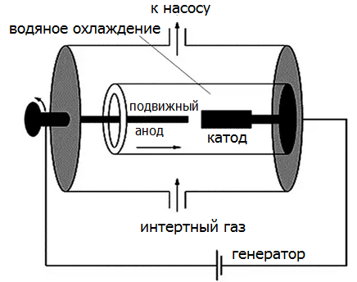
Способы получения углеродного наноматериала
Электродуговой метод -
термическое распыление графитового электрода в плазме дугового разряда, горящего в атмосфере гелия;
образуются фуллерены, УНТ, графитизированный, аморфный углерод.
Схема установки для получения углеродных наноструктур электродуговым методом

Slide 5
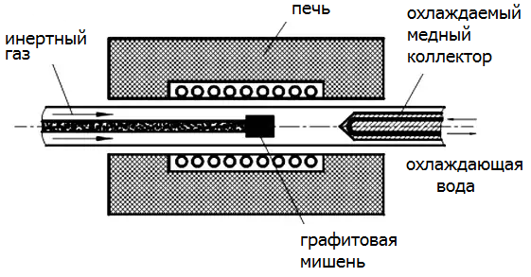
Способы получения углеродного наноматериала
Метод лазерной абляции –
испарение материала мишени, состоящей из смеси металлов (катализатора) и графита в высокотемпературном реакторе;
образуются УНТ, аморфный углерод, фуллерены, углеводороды, графитизированные частицы.
Схема установки для получения углеродных наноструктур методом лазерной абляции

Slide 6
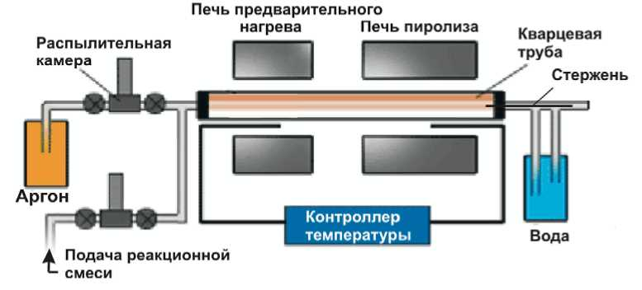
Способы получения углеродного наноматериала
Метод химического осаждения углерода из газовой фазы -
высокоэнергетическое воздействие на газообразный источник углерода, последующее химическое взаимодействие углеродных частиц на поверхности катализатора;
образуются УНТ, УНВ, аморфный, графитизированный углерод.
Схема установки для получения углеродных наноструктур методом химического осаждения углерода из газовой фазы
подложка
катализатор

Slide 7
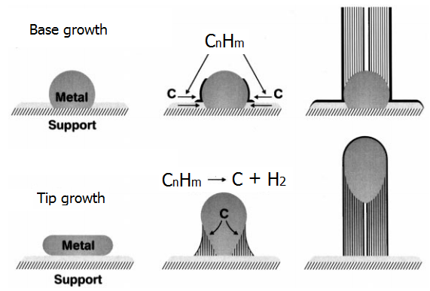
Способы получения углеродного наноматериала
Схематическое представление механизма каталитического роста нитевидных углеродных наноструктур:
«базовый рост» (base growth),
«рост с кончика» (tip growth)

Slide 8
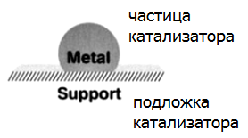
Способы получения углеродного наноматериала
Катализаторы:
металлы 3d-группы железо, никель, кобальт и др.
бинарные смеси и сплавы Co/Fe, Fe/Mo, Co/Mo, Fe/Cu
Подложка катализатора:
нелетучие оксиды и гидроксиды металлов Mg, Ca, Al, La, Ti, Y, Zr, цеолиты, селикогели, пористый Si, алюмогель и др.

Slide 9
Способы получения углеродного наноматериала
Таким образом,
в рассмотренных методах синтеза углеродных наноструктур, образцы получаемого наноматериала содержат:
каталитические частицы, как в теле наноструктур, так и в объеме агрегатов, агломератов; элементы подложки катализатора
аморфный, мало- организованный углерод в виде частиц овальной, неправильной формы; дефектные наноструктуры
Изменение химических, электронных, сорбционных и иных свойств получаемых УНТ, УНВ;
затруднение использования УНТ, УНВ
в ряде практических приложений

Slide 10
Способы очистки углеродного наноматериала
Способы очистки
нитевидных углеродных наноструктур
неразрушающие
экстрагирование
флокуляция
селективное осаждение
микрофильтрация перекрестным током
электрофорез,
селективное взаимодействие с
полимерами, низкомолекулярными
соединениями и др.
разрушающие
малопроизводительны
и малоэффективны
комбинированные

Slide 11
Способы очистки углеродного наноматериала
Способы очистки
нитевидных углеродных наноструктур
неразрушающие
химическая обработка
окислителями и др. агентами при
дополнительной активации (Т °C, ультразвук,
микроволновое воздействие и т.д.)
отжиг в воздухе, в инертной атмосфере,
вакууме и др.
разрушающие
комбинированные
многоступенчатая химическая обработка
с промежуточными стадиями фильтрации,
центрифугирования, селективного осаждения и
т.д.
снижение количества примесей,
селективное выделение морфологических форм,
структурные и химические изменения

Slide 12
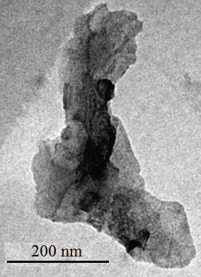
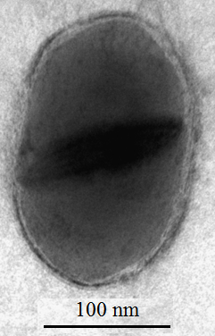
Очистка наноматериала от мало- и неорганизованных
форм углерода
ПЭМ изображения углеродных частиц в образце МУНТ,
полученного CVD-методом:
частицы неправильной, цилиндрической, овальной, сферической формы,
в т.ч. содержащие катализатор
Обработка окислителями:
минеральными кислотами и их парами,
растворами пероксида водорода, перманганата калия и т.д.
озоном, кислородом и т.д.
Термообработка (отжиг):
в воздухе,
вакууме
в среде инертного газа

Slide 13
Очистка наноматериала от мало- и неорганизованных
форм углерода
Температуры окисления различных
углеродных материалов при нагревании в воздушной среде
Температура окисления | Углеродный материал
~ 300 °С | Аморфный углерод
400 – 600 °С∗ | Углеродные нанотрубки, нановолокна
600 – 700 °С | Сажа, графитная фаза
700 – 800 °С | Графит поликристаллический
750 – 900 °С | Наноалмаз, алмазная фаза
900 – 1000 °С | Высокоориентированный пиролитический графит
∗
Температура окисления нанотрубок, нановолокон зависит от содержания
частиц металла (Fe, Ni, Со), обладающих каталитическим действием на
процесс окисления кислородом воздуха.

Slide 14
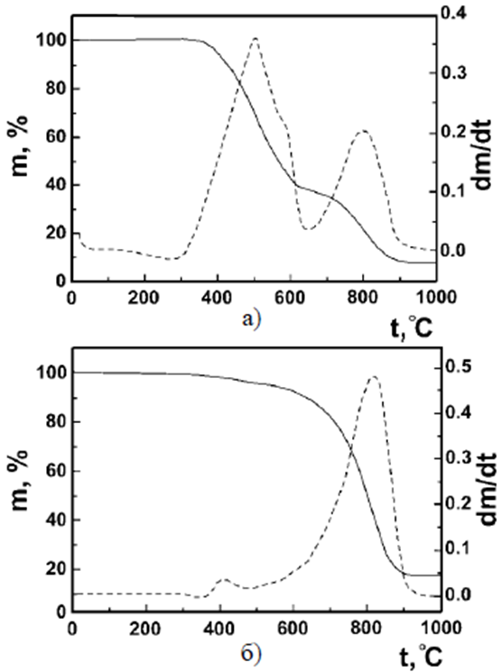
Очистка наноматериала от мало- и неорганизованных
форм углерода
Термообработка (воздушная среда):
Пики, связанные с окислением
малоорганизованных форм углерода
Пик, связанный с окислением ОУНТ
Термообработка способствует:
значительному снижению
содержания примесей,
росту доли ОУНТ в материале.
Кривые ТГА, ДТГ исходных ОУНТ (а)
и прогретых при 470 °С на воздухе (б)

Slide 15
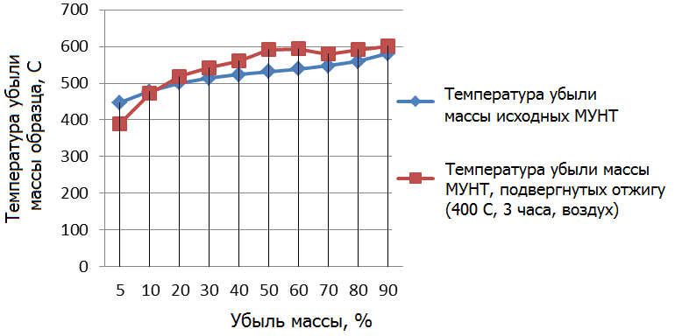
Очистка наноматериала от мало- и неорганизованных
форм углерода
Термообработка способствует:
снижению количества дефектных МУНТ,
«отгоранию» дефектных внешних слоев

Slide 16
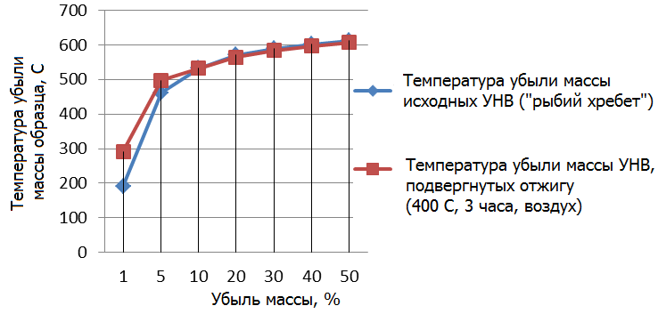
Очистка наноматериала от мало- и неорганизованных
форм углерода
Термообработка способствует:
снижению количества примесей аморфного, малоорганизованного
углерода

Slide 17
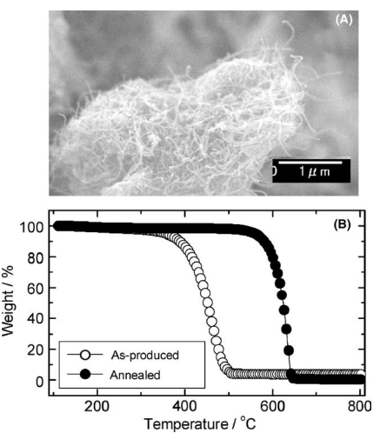
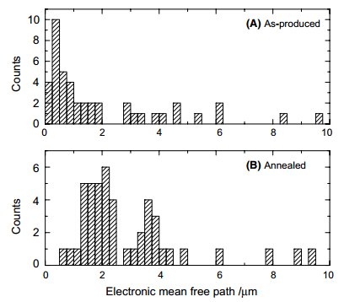
Очистка наноматериала от мало- и неорганизованных
форм углерода
Термообработка (аргон, 99,99 % чистоты):
Термообработка приводит:
к значительному уменьшению количества дефектов МУНТ,
к значительному увеличению длины свободного пробега электрона
СЭМ изображение МУНТ с сажей по краям (А), TГА кривые исходного и отожженного образцов (B)

Slide 18
Очистка наноматериала от мало- и неорганизованных
форм углерода
Термообработка (вакуум):
Содержание примесей в исходных и очищенных МУНТ серии «Таунит» в зависимости от температуры отжига
(длительность отжига 1 час)
Катализатор | Зольность образца, масс %, при температуре, °С
 | Исходный | 1500 | 1700 | 1800 | 1900
Ni:La₂O₃ | 23–25 | < 0,1 | - | < 0,1 | < 0,1
Ni:AL₂ О₃ | 23-25 | 23,1 | - | - | < 0,1
Ni:MgO | 9-12 | - | - | < 0,1 | < 0,1
Ni | 21,2 | 20,17 | < 0,1 | - | < 0,1
Термообработка приводит:
к существенному снижению металлических примесей в образце

Slide 19
Очистка наноматериала от металлических примесей
Обработка минеральными кислотами:
(HNO₃ , H₂SO₄ разной концентрации или их смеси)
Содержание элементов в образце УНВ «рыбий хребет», ат. %
Элемент | C | O | Na | Mg | Al | Cl | K | Ca | Fe | Ni | Zr | Bi
До очистки | 73.72 | 14.50 | 1.68 | 0.43 | 0.42 | 0.50 | 0.76 | 0.4 | 1.53 | 5.61 | 0.51 | 0.06
После очистки | 85.75 | 11.62 | 0.56 | 0.09 | 0.06 | - | 0.02 | 0.13 | - | 1.60 | 0.19 | -
В целом, кислотная обработка приводит :
снижению содержания металлов катализатора, элементов подложки катализатора,
функционализации поверхности наноструктур О-содержащими группами,
уменьшению D и L многослойных нанотрубок, увеличению топологических дефектов, вакансий на внешней поверхности.

Slide 20
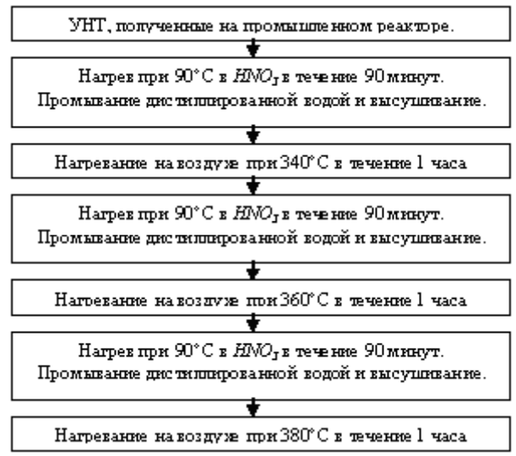
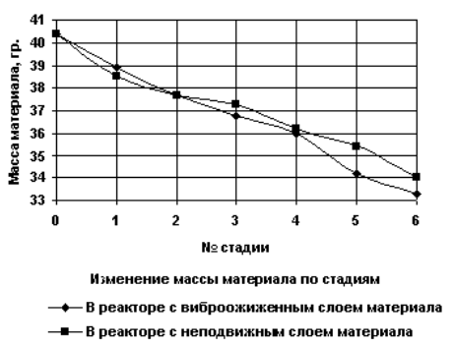
Очистка наноматериала от металлических примесей
Многостадийная очистка УНТ
Схема очистки УНТ «Таунит» от катализатора и аморфного углерода

Slide 21
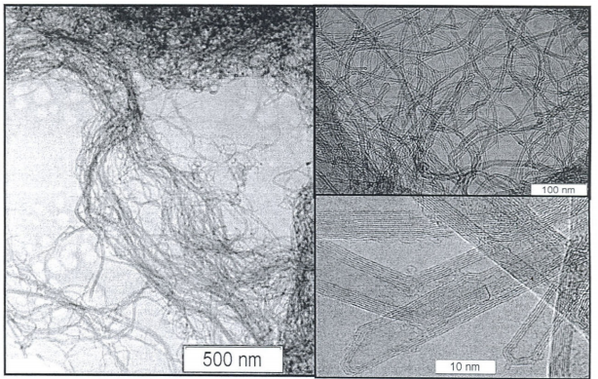
Очистка наноматериала от металлических примесей
Получение высокочистых МУНТ
(содержание металлических примесей менее 1 ppm)
МУНТ (CVD)
(катализатор Fe, Co, Ni, Mo, Mn и их комбинации,
носитель Al2O3, MgO, СаСО3)
Кипячение в растворе
соляной кислоты
Термообработка в токе высокочистого аргона
в печи с градиентом температур,
(рабочая зона 2200-2800 °С,
на краях печи 900-1000 °С)
Электронно-микроскопические изображения прогретого при температуре 2200 °С образца МУНТ, синтезированного на катализаторе
Fe-Со/Al2O3.

Slide 22
Способы совмещения наноматериала с каучуковой фазой
Применение УНС в эластомерных композициях:
Резины, где реализуются механические и/или деформационные свойства УНС;
Резины, где реализуются электрические, термические, сорбционные и иные свойства УНС
Основное условие реализации потенциальных свойств УНС:
диспергирование в резиновых смесях до наноразмерности
сохранение достигнутой наноразмерности в процессе
переработки резиновых смесей и эксплуатации изделий

Slide 23
Способы совмещения наноматериала с каучуковой фазой
частицы Al₂O₃
углеродные волокна
графитовые пластинки
УНТ
микромасштаб
субмикро-
масштаб
нано-
масштаб
Схематическое представление распределения
частиц разной размерности в полимере
(об. доля составляет 0,1 % в объеме, равном 1,0 мм³)

Slide 24
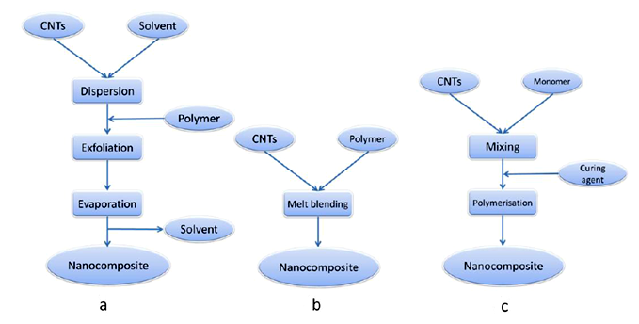
Способы совмещения наноматериала с каучуковой фазой
Схематическое представление различных способов изготовления полимер-УНТ композитов:
а – растворное смешение, б – смешение в расплаве;
с - полимеризация in situ

Slide 25
Способы совмещения наноматериала с каучуковой фазой
Способы введения УНС в резиновые смеси
Как традиционный ингредиент
(без дополнительной подготовки,
на стадии смешения)
Мастербатч
(дополнительная подготовка, которая обеспечивает диспер-гирование и распределение УНС,
её модифицирующее действие)
Требования к подготовке:
технологичность,
экологичность,
реализация в традиционных
технологиях.
Потенциальные свойства УНС,
как правило,
не реализуются
По определению:
Мастербатч (masterbatch) – концентрат пигментов, красителей или модифицирующих добавок, обеспечивает окрашивание и модификацию полимерных изделий.

